Slide 1
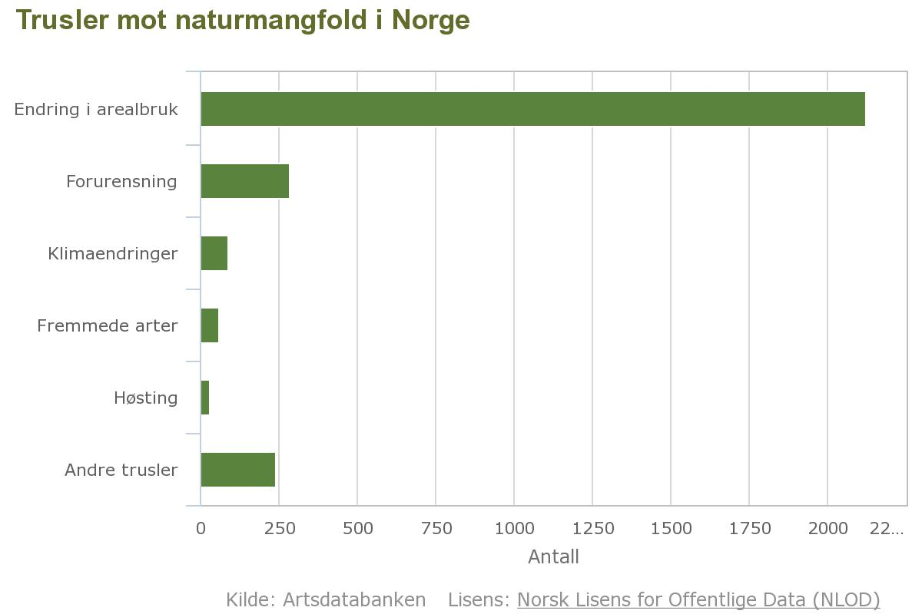
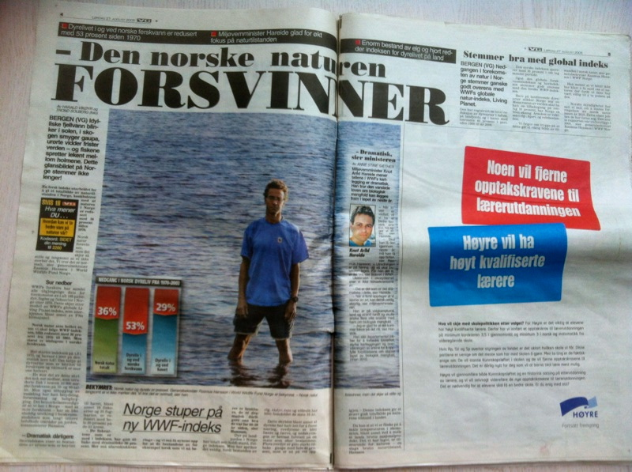
Meld. St. 14 (2015-2016) Natur for livet
Endring i arealbruk den største trusselen mot artsmangfoldet
Behov for helhetlig analyse/plan
identifiserer og
ser på sammenhenger som er viktig for naturmangfoldet
Regjeringen vil:
iverksette et pilotprosjekt for å prøve ut bruk av kommunedelplaner som verktøy for å ta vare på naturmangfold
Faksimile: VG 27.08.2008

Slide 2
Prosesskrav etter plan- og bygningsloven
Styrke lokaldemokratiet, gjennom lokal medvirkning fra kommunens innbyggere, interesseorganisasjoner, næringsliv og andre i planarbeidet
Kommunestyre avgjør om det skal settes i gang arbeid med KDP

Slide 3
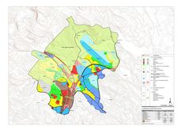
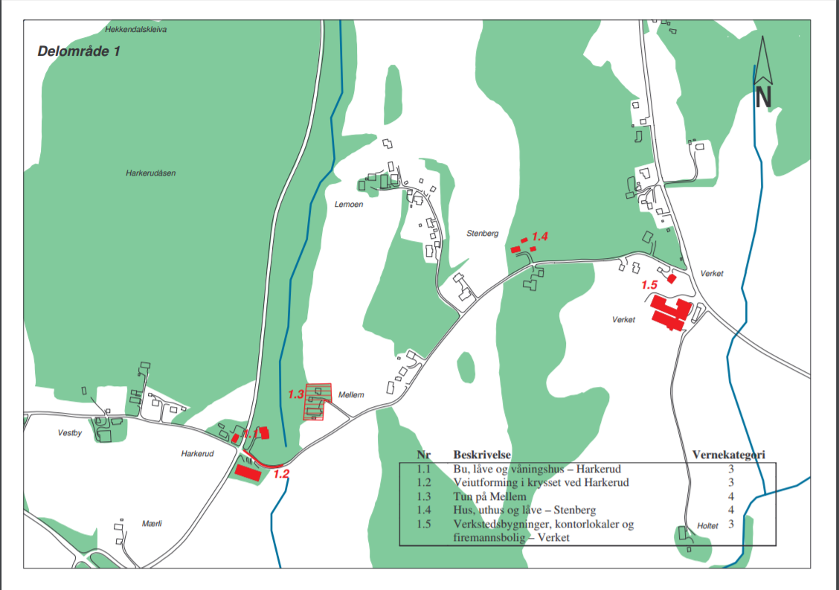
Kommunedelplan for naturmangfold
En kommunedelplan er en plan for bestemte
områder,
tema eller
virkeområder
Naturmangfold som tema
Biologisk mangfold
Landskapsmessige mangfold
Geologisk mangfold
Kartlegge lokalt viktige naturområder
Selv definere hvilke naturområder/forekomster som ut fra et lokalt perspektiv er viktig å ta hensyn til
Supplement til nasjonalt og regionalt viktige naturområder/forekomster
Se nærmere på hvordan registrering og kartlegging av lokal viktige naturområder og forekomster skal gjennomføres

Slide 4
Geografisk/Tematisk/Strategisk kommunedelplan
1. Geografisk:
Hva skal kartlegges - funksjonsområde
Hvordan avgrense figurer, kriterier
Kriterier for verdisetting
Kriterier for vurdering av inngrep
SOSI-koder, kartleggingsstandarder
2. Tematisk: ID01: Salamanderdam
Mål
Tiltak-kostnader
Trusler
Hvem gjør hva, når og hvordan
3. Strategisk:
Hva må gjøres for å nå målet
Hva er viktig satsingsområde?
Hva skal prioriteres og tas hensyn til?
Prinsipper for legges til grunn for saksbehandling for å nå målet

